Slide 1
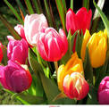
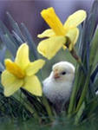
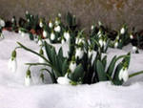
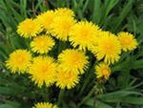
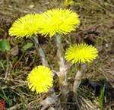
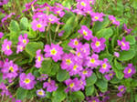
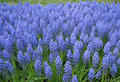
Первые весенние цветы

Slide 2
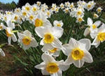
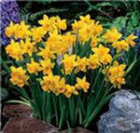
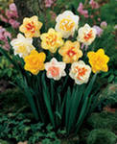
Нарциссы

Slide 3
"Нарциссы"
Заиграли облака
И запели птицы.
Вмиг сбылась моя мечта,
Расцвели нарциссы.
Так украсили мой сад
Красками созвездья.
И заплакали сердца
В теплом поднебесье.
Слезы счастья на щеках,
Свет в далекой выси.
Пламя нежное в глазах,
Дар моей отчизны.
Скачут шустрые лучи
Меж листвы игривой.
Разливаются ручьи
По земле красивой.
И дыхание судьбы
И награда в жизни.
Ведь сбываются мечты
И цветут нарциссы.

Slide 4
